Slide 2
স্বাগতম সবাইকে

Slide 3
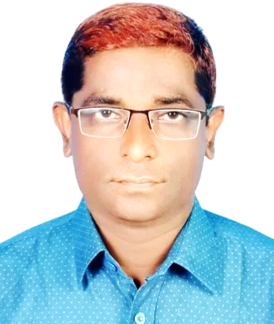
পরিচিতি
উপস্থাপনায়:
মোহাম্মদ নাছির উদ্দিন
সহকারী শিক্ষক
উজানী সরকারি প্রাথমিক বিদ্যালয়
কচুয়া, চাঁদপুর ।
Email:nasirict16@gmail.com

Slide 4
শ্রেনির নামঃ চতুর্থ
বিষয়ঃ বাঃ ও বিঃ পঃ
পাঠঃ কাজের মর্যাদা
পাঠ্যাংশঃ সমাজের নানা শ্রমজীবী ।
সময়ঃ ৩৫ মিঃ

Slide 5
শিখনফল
৬.1.1 শ্রমের গুরুত্ব বলতে পারবে ।
৬.2.1 সমাজে সকল শ্রেণির পেশাজীবীদের অবোদান বর্নণা করতে পাড়বে।

Slide 6
আবেগ

Slide 7
পাঠের শিরোনাম
শ্রমজীবী

Slide 8
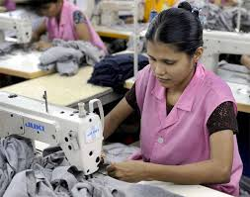
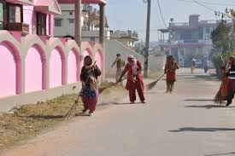
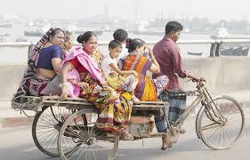
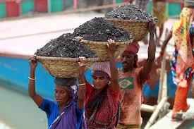
পরিচ্ছন্নতাকর্মী
গার্মেণ্টস শ্রমিক
রিকশা চালক
পরিবহন শ্রমিক

Slide 9
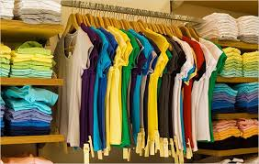
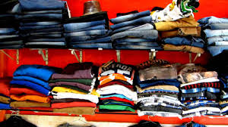
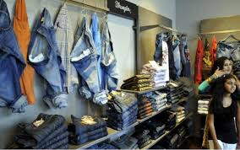
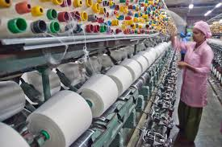
এ গোলো গার্মেণ্টস এ তৌরি করা হয় যারা এসব করে তারাই গার্মেণ্টস শ্রমিক

Slide 10
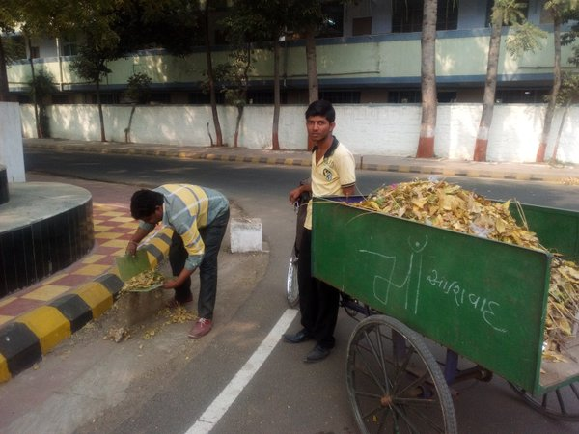
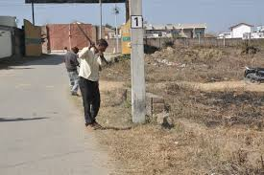
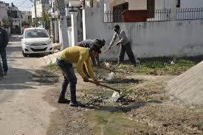
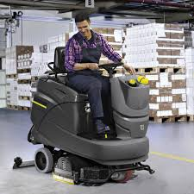
এ কাজ গোলো যারা করে তারা সবাই পরিচ্ছন্নতাকর্মী

Slide 11
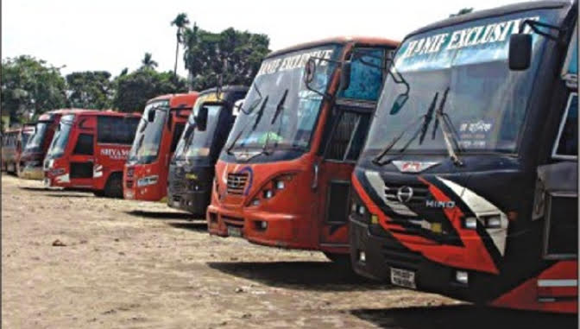
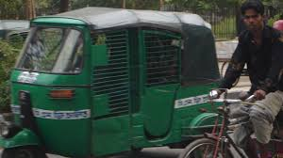
এ কাজ গুলু যারা করে তারা সবাই পরিবহন শ্রমিক

Slide 12
বই এর ৩২ পৃষঠা খুলে দেখ এবং ৫ মিনিট পড় ।

Slide 13
দলীয় কাজ
দল সবুজঃ কায়িক শ্রম ভিত্তিক ৩ টি কাজের নাম লিখ
লাল দলঃ কোন কোন কাজে পুরুষের সাথে নারিও করে ৩ টি নাম লিখ ।

Slide 14
সঠিক উত্তর লিখঃ
১। কারখানা শ্রমিক কি কাজ করে ?
ক. বহন খ.পোশাক তৈরি গ. নির্মাণ ঘ.অফিস
২। কারা রাস্তা পরিস্কার করে ?
ক.বাবসায়ী খ. দোকানদার গ.পরিবহন শ্রমিক ঘ.পরিচ্ছন্নতা কর্মী
৩। পরিবহন শ্রমিক কি কাজ করে ?
ক.বহন খ. নির্মাণ গ. পরিস্কার ঘ. শিক্ষকতা
উঃ পোশাক তৈরি
উঃ পরিচ্ছন্নতা কর্মী
উঃ বহন

Slide 15
বাড়ির কাজ
তোমার এলাকায় বিভিন্ন পেশায় কর্মরত শ্রমিকদের একটি তালিকা করে নিয়া আসবে ।

Slide 16
ধন্যবাদ সবাইকে

